Slide 1

Presentazione Finale
Team 3
Team Members
Antonio Cesarano
Fabio Napoli
Alfonso Piscitelli
Angelo Rufino
Top Manager
Filomena Ferrucci
Project Manager
Linda Di Geronimo

Slide 2




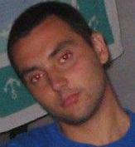
Introduzione
Presentazione Team
PROJECT MANAGER
Team members

Slide 3



Introduzione
Metriche
Team 1
Team 2
Team 3
6 TEAM
MEMBER
5 TEAM
MEMBER
4 TEAM
MEMBER
62 Use Cases
56 Use Cases
55 Use Cases
286 CFP
238 CFP
168 CFP

Slide 4


Perché Home?

Slide 5


Per la visione di Managemet
Consentire ad ogni team member di dare la propria opinione
Nel gruppo ogni membro deve sentirsi a
Casa

Slide 6

Per gli obiettivi di Atsilo 3
Comunicazione tra genitori e asilo
Consentendo agli utenti un utilizzo del sistema
Semplice
Sicuro (privacy)
Proprio come se fossero a casa

Slide 7

Ma come abbiamo
raggiunto questi
obiettivi?

Slide 8
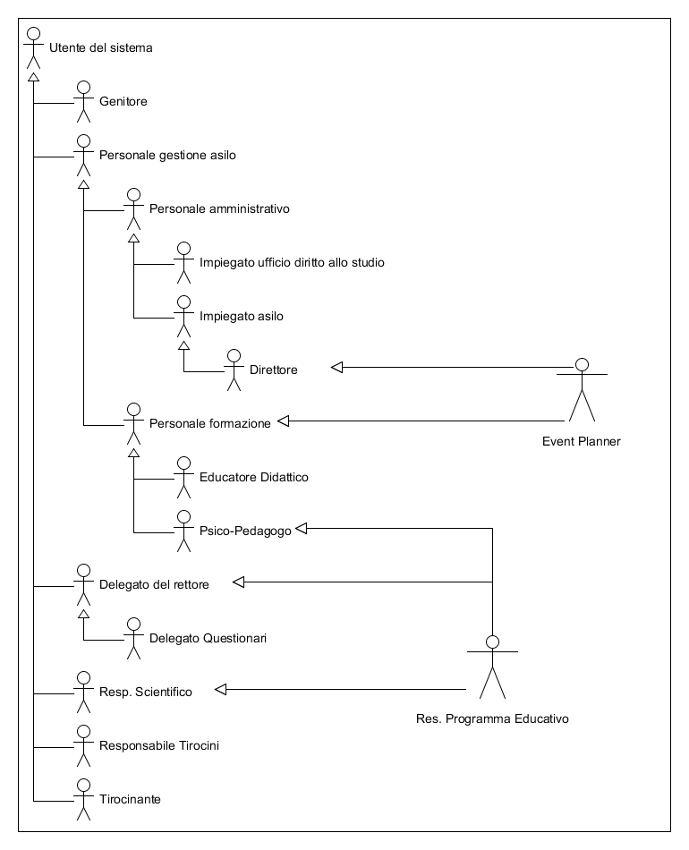
Attori presenti dalla versione 1.0
Nuovi attori

Slide 9
Scenari identificativi del sistema
Nome Scenario | Compilazione Questionario
Attori partecipanti | Giovanna: Genitore
Flusso degli eventi | Giovanna è mamma di un bambino all'asilo e chiacchierando con le altre mamme ha saputo che c'è un nuovo questionario disponibile riguardante il servizio mensa che ancora non ha compilato. Giovanna si collega ad @silo e dopo aver effettuato il login, clicca su Questionari. Giovanna seleziona Questionario qualità Mensa. Il sistema mostra a Giovanna il questionario da compilare. Giovanna salta le domande relative ai propri dati personali perché già compilate e risponde alle altre domande Giovanna sottomette il questionario. 7. Il sistema mostra un messaggio con scritto “Grazie per aver compilato il questionario”.
Tracciabilità Nome file: SC_H_49_Compilazione questionario

Slide 10
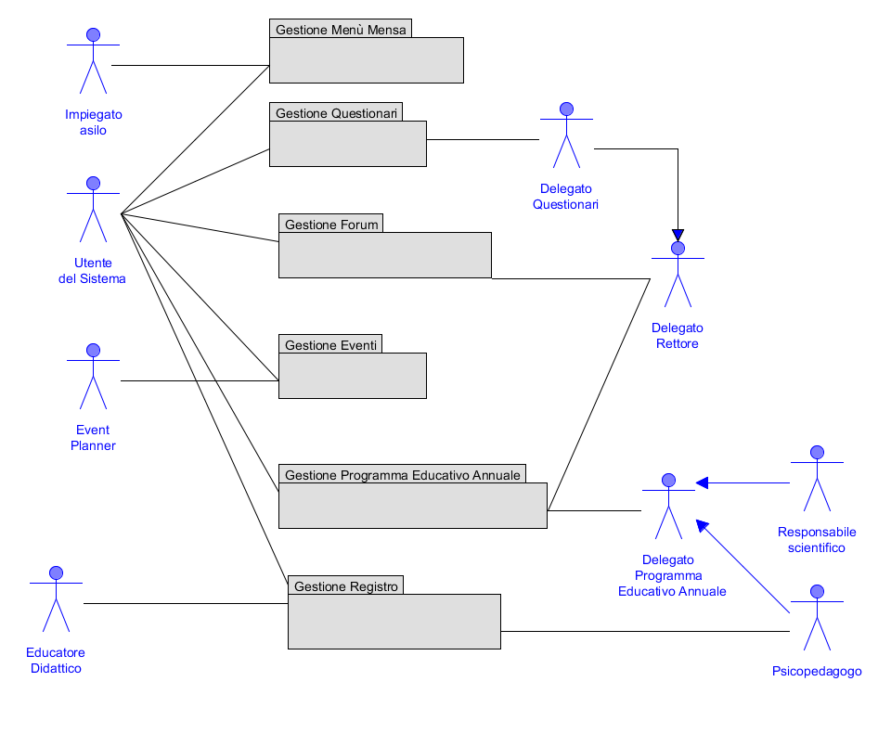
Use Case Diagram
Primo Livello di Astrazione

Slide 11
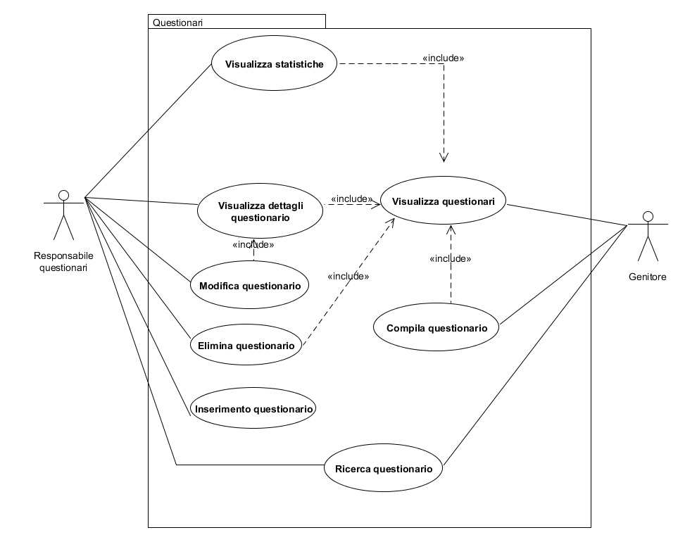
Use Case Diagram Questionari
Secondo Livello di Astrazione

Slide 12
Use Case Compilazione Questionario
Prima Versione
Nome Use Cse | Compilazione questionario
Specializza | N/D
Attori partecipanti | Iniziato da: Genitore
Entry Condition | L'utente accede al sistema e viene riconosciuto come Genitore
Flusso degli eventi | L'utente accede alla sezione Questionari (include Genitore VisualizzaQuestionari) 2. Il sistema mostra la lista dei questionari 3. L'utente seleziona un questionario 4. Il sistema mostra il form per la compilazione del questionario 5. L'utente inserisce le risposte negli appositi campi 6. L'utente sottomette il questionario compilato 7. Il sistema memorizza il questionario compilato
Exit Condition | Il sistema mostra un messaggio di successo dell'operazione
Exception Condition | Nel caso di un errore utente, il sistema mostra all’utente un messaggio di errore che ne indica la causa.
Requisiti qualitativi | La memorizzazione del questionario compilato deve richiedere meno di 5”
Tracciabilità Nome file: UC_H_49_Compilazione questionario

Slide 13
Use Case identificativi del sistema 4.0
Nome Use Cse | Compilazione questionario
Specializza | N/D
Attori partecipanti | Iniziato da: Genitore
Entry Condition | L'utente accede al sistema e viene identificato come Genitore Include Genitore Visualizza Questionari
Flusso degli eventi | 1. Il genitore seleziona un questionario 2. Il sistema mostra il form per la compilazione del questionario 3. Il genitore inserisce le risposte negli appositi campi tipo valore risposta ove il sistema non ha già risposto per lui. 4. Il genitore sottomette il questionario compilato 5. Il sistema memorizza il questionario compilato
Exit Condition | Il Genitore ha compilato correttamente, ha confermato l' operazione e il sistema ha aggiornato il questionario. Il Genitore ha annullato l' operazione e il sistema non ha aggiornato il questionario
Exception Condition | Nel caso di un errore del genitore, il sistema mostra al genitore un messaggio di errore che ne indica la causa.
Requisiti qualitativi | La memorizzazione del questionario compilato deve richiedere meno di 5”
Tracciabilità Nome file: UC_H_49_Compilazione questionario

Slide 14


Pro\Contro del RAD
Contro:
Alcune funzionalità non erano ben definite
Hanno portato ad un analisi complessa e non coerente
Pro:
Grazie alla prototipazione della funzionalità Registro l’analisi è risultata chiara e coerente

Slide 15
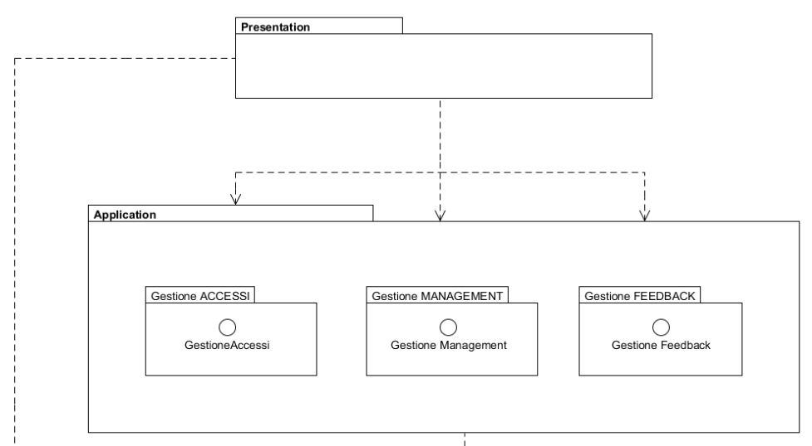
Divisione in Sottosistemi
Prima Versione

Slide 16
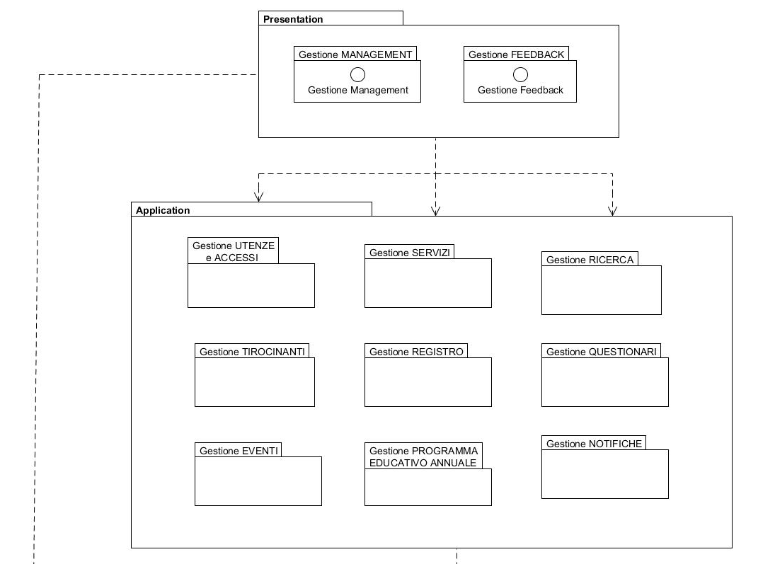
Divisione in Sottosistemi
Ultima Versione
Notes:
Le differenze rispetto alla prima versione, in quanto, nella fase dell’odd vi siete resi conto che diviso in quel modo il sistema soffriva di poca coesione e di alto accoppiamento.
La gestione Menu Mensa è confluita in Gestione Servizi, proprio per alzare la coesione ed abbassarne l’accoppiamento.
Siate concisi.

Slide 17
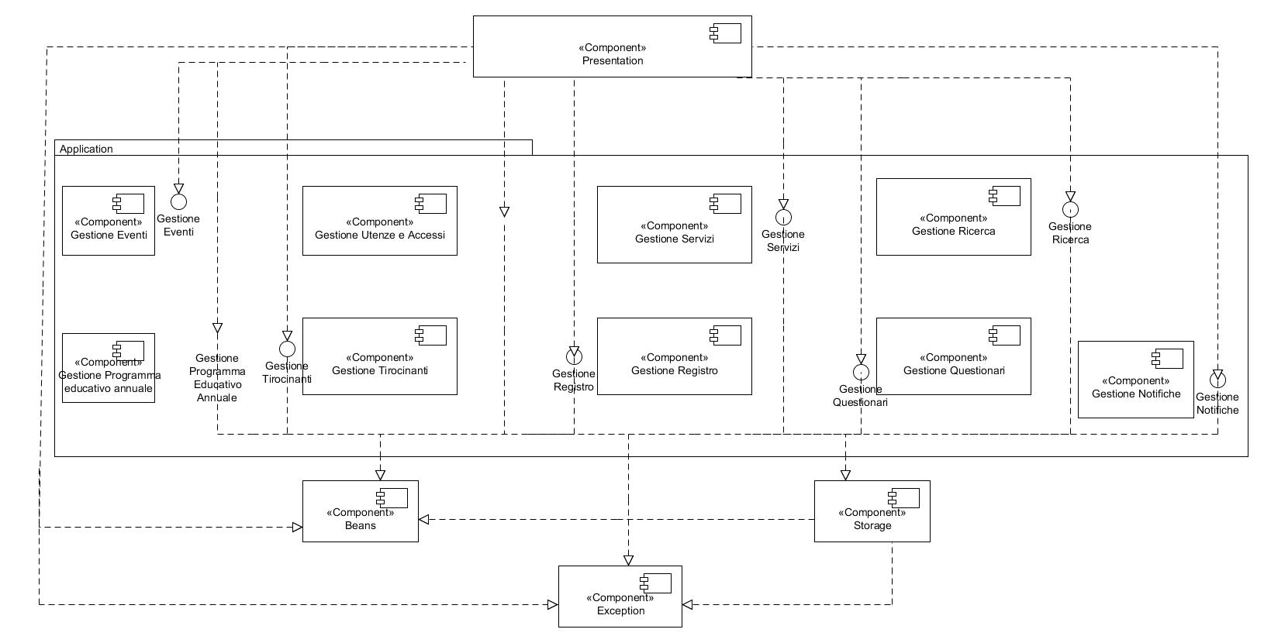
Component Diagram
Notes:
«Questo è il component diagram corrispettivo» basta questo, si può togliere se non c’è tempo
------ POSSIBILITA DI RIPETEZIONE CON ALTRI TEAM ------

Slide 18
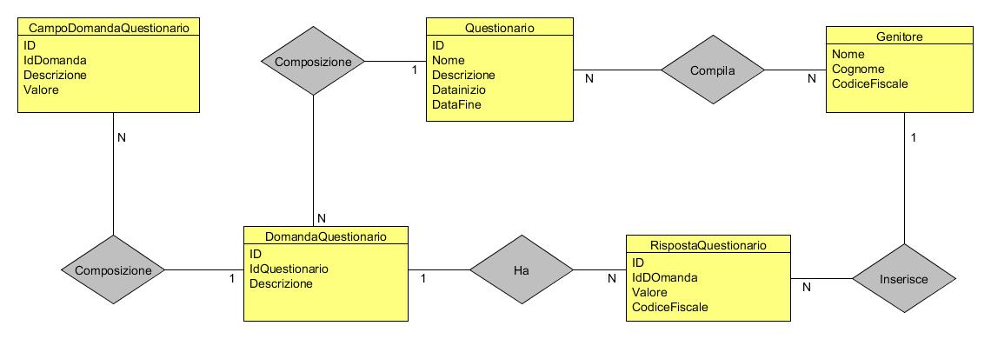

Gestione dei dati persistenti
ER Questionari
Notes:
Porzione del db solo per la gestione dei questionari (mancano le molteplicità 1:N N:N ecc ecc).
Come si può notare la gestione di questionari risulta complessa anche solo guardando la quantità di relazioni e entità.
Descrivere brevemente questa porzione di db, se il tempo manca non descriverla affatto basta il disegno.

Slide 19


Pro\Contro SDD
Contro:
Progettazione del DB relativa a questionari
Complessa
Modificata spesso
Ha portato ad una prima versione dell’SDD
Poco robusta
Inconsistente in alcune parti
Pro:
La suddivisione risultante ha una buona coesione e un basso accoppiamento
@silo

Slide 20


Obiettivi di design
Funzionalità Questionario
Obiettivo:
Dare la possibilità di compilare questionari in cui i genitori possono esprimere un giudizio sulla qualità del servizio
Permettendo un’analisi oggettiva sulla qualità dei servizi offerti

Slide 21



Obiettivi di design
Funzionalità Questionario (2)
Garantendo:
Usabilità
Performance
Sicurezza

Slide 22


Obiettivi di design
Funzionalità Questionario, Trade Offs
Sicurezza
VS
Usabilità

Slide 23


Obiettivi di design
Funzionalità Questionario, Trade Offs
Build
VS
Buy

Slide 24


Obiettivi di design
Funzionalità Questionario, Trade Offs
Build VS Buy
Build
PRO
Progettazione e realizzazione ad hoc
CONTRO
Oneroso impiego di risorse

Slide 25



Obiettivi di design
Funzionalità Questionario, Trade Offs
Build VS Buy (2)
Buy
PRO
Immediato
CONTRO
Poco personalizzabile
Costoso
Bassa usabilità

Slide 26

Questionari
Green Field Engineering

Slide 27


Obiettivi di design
Funzionalità Forum
Problema:
Consentire comunicazione diretta tra Genitori e Asilo

Slide 28
Obiettivi di design
Funzionalità Forum, Trade Offs
Anche in questo caso…
Build
VS
Buy

Slide 29
Obiettivi di design
Funzionalità COTS Forum
Funzionalità\ Caratteristica | Importanza (min 1 max 5)
Possibilità di integrare gli account di @silo facilmente | 4
Funzionalità di inserimento, modifica, cancellazione spostamento argomenti e commenti | 5
Usabilità lato utente forum | 5
Usabilità lato amministratore forum | 4
Funzionalità di gestione sicurezza e privacy. Facilità di inserire criteri di sicurezza lato amministrazione | 5
Open source | 5
Free | 5
Conoscenze dei team members sulla componente | 4

Slide 30
Obiettivi di design
Funzionalità COTS Forum (2)
Funzionalità caratteristica \Componente | Forum di forum free o di free forum | Phpbb | Simple machine forums | Vbulletin
Possibilità di integrare gli account di Atsilo facilmente | 1 | 4 | 0 | 5
Funzionalità di inserimento, modifica, cancellazione spostamento argomenti e commenti | 5 | 5 | 5 | 5
Usabilità lato utente forum | 4 | 5 | 5 | 5
Usabilità lato amministratore forum | 3 | 4 | 4 | 3
Funzionalità di gestione sicurezza e privacy. Facilità di inserire criteri di sicurezza lato amministrazione | 4 | 5 | 5 | 5
Open source | 0 | 5 | 0 | 0
Free | 3 | 5 | 5 | 0
Conoscenze dei team members sulla componente | 3 | 4 | 0 | 1

Slide 31

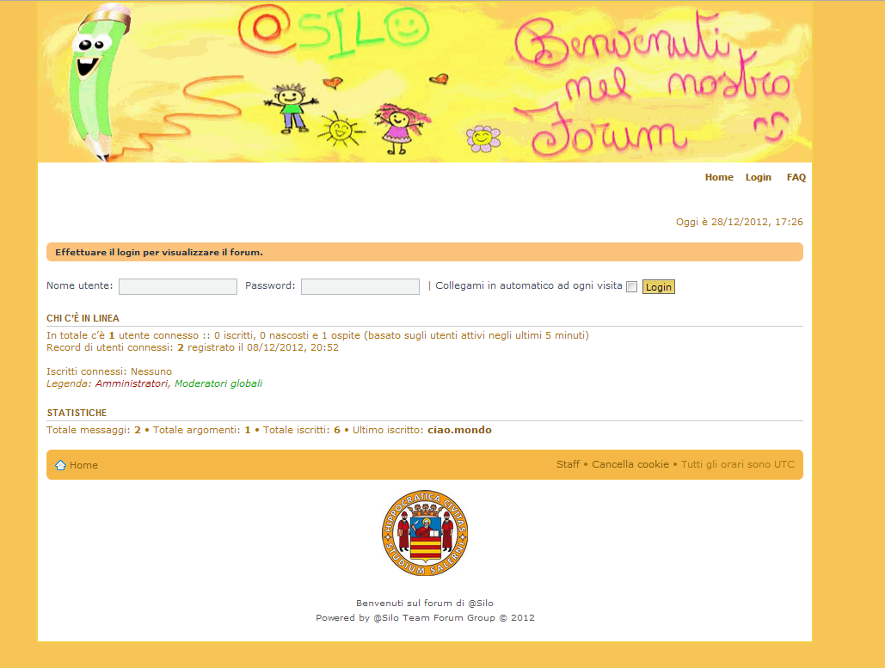
Obiettivi di design
Funzionalità COTS Forum (3)
Data la tabella vista in precedenza
Si è scelto phpbb

Slide 32
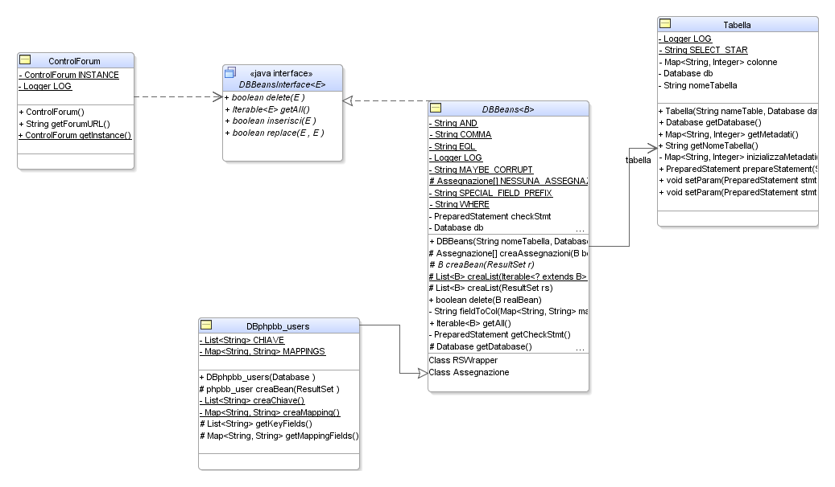
Riuso
Design Pattern, Forum

Slide 33
Mapping Da Contratti ad Eccezioni
Non sono state controllate le invarianti
Non avrebbe Individuato molti bug perché:
Il testing di unità è stato eseguito dallo sviluppatore stesso
Molto ridondate.
OCL classe ControlQuestionario
metodo inserisciDomanda(int IdQuestionario, Domanda domanda)
* @pre idQuestionario>0 AND domanda != null * @post questionario.getDomande.size()=@pre questionario.getDomande.size() +1

Slide 34


Pro\Contro del ODD
Contro:
Nella prima versione dell’ ODD
Design Pattern poco descritti
Nell’ultima versione dell’ODD
Alcuni Javadoc sono in inglese altri in italiano
Pro:
Nonostante non tutte le funzionalità siano state implementate
Il database di queste parti è presente
E coerente con la fase di analisi

Slide 35

Obiettivi di Implementazione
Implementare sottosistemi con priorità alta
Questionari
Testing di unità
Rispettare la data di consegna
Realizzare il sottosistema Questionari in maniera aderente a tutti i requisiti funzionali e non funzionali entro il 21/12/2012

Slide 36

Difetti Implementazione
Elevata complessità della classe
ControlQuestionario
Porzioni di codice poco commentate
Presenza di un unica Eccezione
QuestionarioException

Slide 37

Pregi Implementazione
Sistema aderente ai requisiti e alle aspettative del cliente
Implementazione della gestione Eventi (priorità media)
Integrazione account Forum e Atsilo

Slide 38

Testing di unità
Tramite Junit
Per procedere con il testing abbiamo utilizzato classi di equivalenza con weak boundary
Eccone un esempio
Classe: ControlQuestionari Layer: Application
Metodo:
/**
* Metodo che controlla se il questionario è editabile (modificabile o cancellabile)
* un questionario è editabile se non è in vigore.
* Un questionario è in vigore se la data odierna è compresa tra la data di inizio del questionario e
* la sua data di fine
*@param questionario
* @return boolean , true se il questionario è editabile, false altrimenti
* @pre : q!=null
**/
public boolean isEditable(Questionario questionario)

Slide 39
Testing di unità
Casi Di Test
Caso di test | Output Atteso
Questionario editabile | True
Questionario non editabile | False

Slide 40
Testing di unità
1° Report Casi Di Test
Caso di test | Output Atteso | Output Ottenuto
Questionario editabile | True | True
Questionario non editabile | False | True

Slide 41
Testing di unità
2° Report Casi Di Test
A seguito correzione bug
Caso di test | Output Atteso | Output Ottenuto
Questionario editabile | True | True
Questionario non editabile | False | False

Slide 42

Conclusioni
Cosa è andato per il verso giusto

Slide 43

Conclusioni
Cosa è andato per il verso sbagliato

Slide 44

Conclusioni
Cosa faremo nel prossimo progetto che non abbiamo fatto

Slide 45


Conclusioni
Quanto reputiamo buono il nostro sottosistema

Slide 46



